Slide 1

LGE Internal Use Only
Open-source 활용
Object Detection Labeling 자동화
목 차
1. 과제 개요
2. 검증 방법
3. 실험 결과
4. 향후 추진 계획
2024년 07월 25일
제조/개발DX기술팀
강현모 인턴사원

Slide 2
1. 과제 개요
배경
1. Edge Device의 제한된 컴퓨팅 자원 - 제한된 연산 성능, 한정된 메모리 : 낮은 일반화 성능 → 대규모 학습용 데이터셋의 필요 2. Human-supported Data Labeling의 취약성 - 인적 오류에 따른 데이터 품질 저하
- 리소스와 시간적 측면에서 상당한 비용
목표
1. Prompt-based 모델 도입으로 인한 Label Proposal 자동화 - 모델의 우수한 일반화 능력을 기반으로 Zero Shot Inference 결과물 활용 2. Unsupervised Learning 모델 도입으로 인한 Proposal 선별 자동화
- Proposed Candidate 중 Significant Label 선별
1 / 15

Slide 3
1. 과제 개요
자동화 파이프라인
- Label Proposing → Anomaly Score Calculation → Significant Label Selection
: Label Proposing은 Zero-shot Inference로, Anomaly Score은 Unsupervised Learning을 통해 계산
: Proposed된 Candidate중 Anomaly Score에 근거하여 Significant Label 선별
Train Data
(Normal)
Pre-process
Diffusion
Model (DDAD)
Pixel-wise Anomaly Score
Post-process
Unsupervised Anomaly Score Calculation
Label Proposal을 Anomaly Map에 매칭
Proposal 별 Avg. Anomaly Score 계산, Threshold-cut
0
Inference Data
(Abnormal)
Pre-process
Prompt-based Model
Label
Prompts
Significant Label Selection
Zero-shot Label Proposing
2 / 15

Slide 4
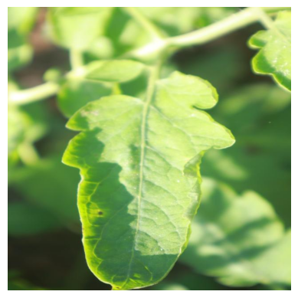
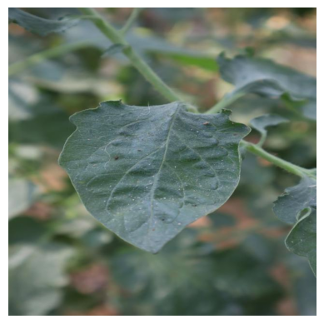
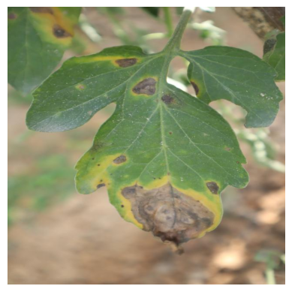
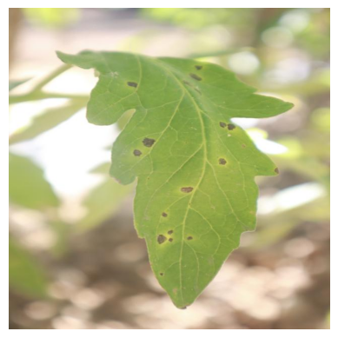
2. 검증 방법
데이터셋
1. 개요 - 토마토 잎 Defection 데이터셋 737장
※ Defection Size는 이미지의 Size를 1로 보았을 때 정규화 한 값임
2. 데이터셋 특징 - Train 데이터의 수가 645개로 적음 → 대규모 Label 수집이 어려운 현업 Task에 Transfer 용이
- Defection의 면적이 작은 편임 → Defection 탐지가 어려우므로 모델별 성능 대조 용이
 | # Image | # Normal | # Defection | Avg. Defection area | Avg. # Defection
Train | 645 | 180 | 465 | 0.014 | 3.04
Valid | 61 | 21 | 40 | 0.014 | 2.90
Test | 31 | 7 | 24 | 0.015 | 3.61
3 / 15

Slide 5
2. 검증 방법
검증 방법론
1. Prompt-based 모델
모델명 | Prompt | Output
GroundingDino | Text | Bounding Box
Segment Anything | Point, Bounding Box | Segmentation Mask
- Zero Shot 추론 및 일반화 성능 확인
: 별도의 Fine-tune 또는 학습 없이 Prompt만 입력 → Threshold 조정하며 결과물 확인
- Fine-tune 진행 후 기존 Non Prompt-based 모델 대비 mAP 지표 비교
: 20 epoch만큼 학습 진행하고 그중 Validation 성능이 가장 좋은 것을 택하여 검증
2. Unsupervised Anomaly Detection 모델
모델명 | 훈련 데이터 | Output
DDAD | 정상 Image (w/o Label) | Segmentation Mask
- Label 없는 정상 Image 180장만을 사용하여 Unsupervised Learning
: 원본 Image와 Reconstruction Image의 Comparison 통해 Anomaly Map 계산
- Anomaly Map과 GT Mask간 IOU, DICE 지표 관찰
4 / 15

Slide 6
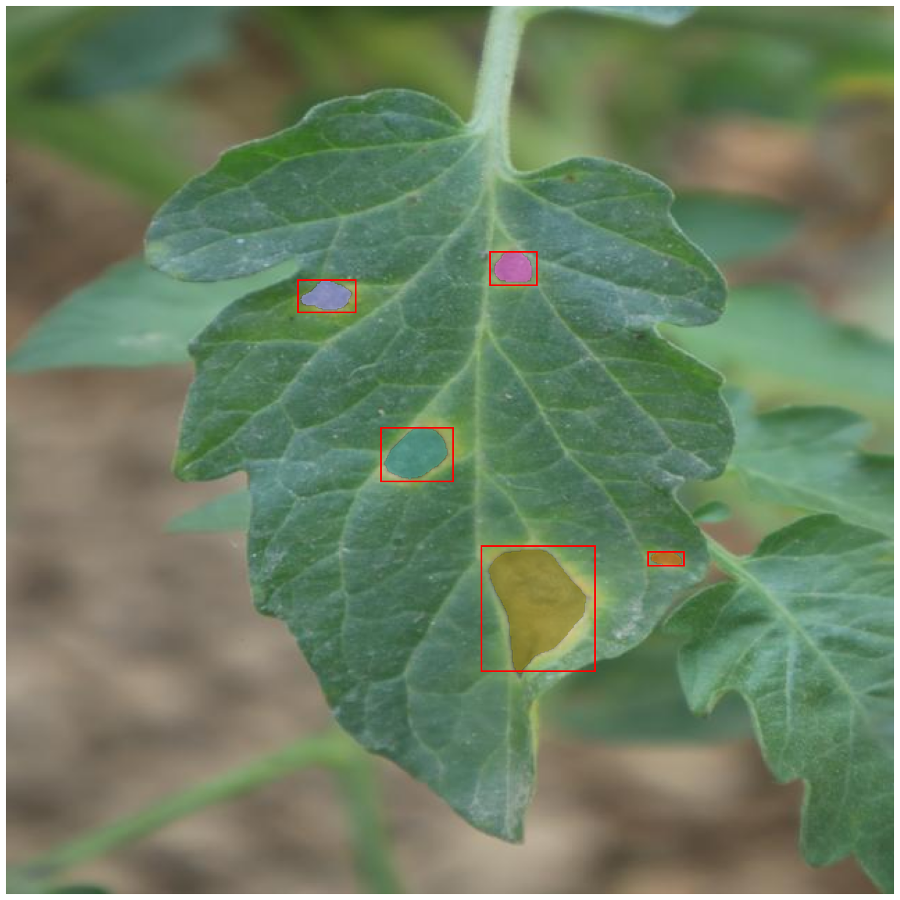
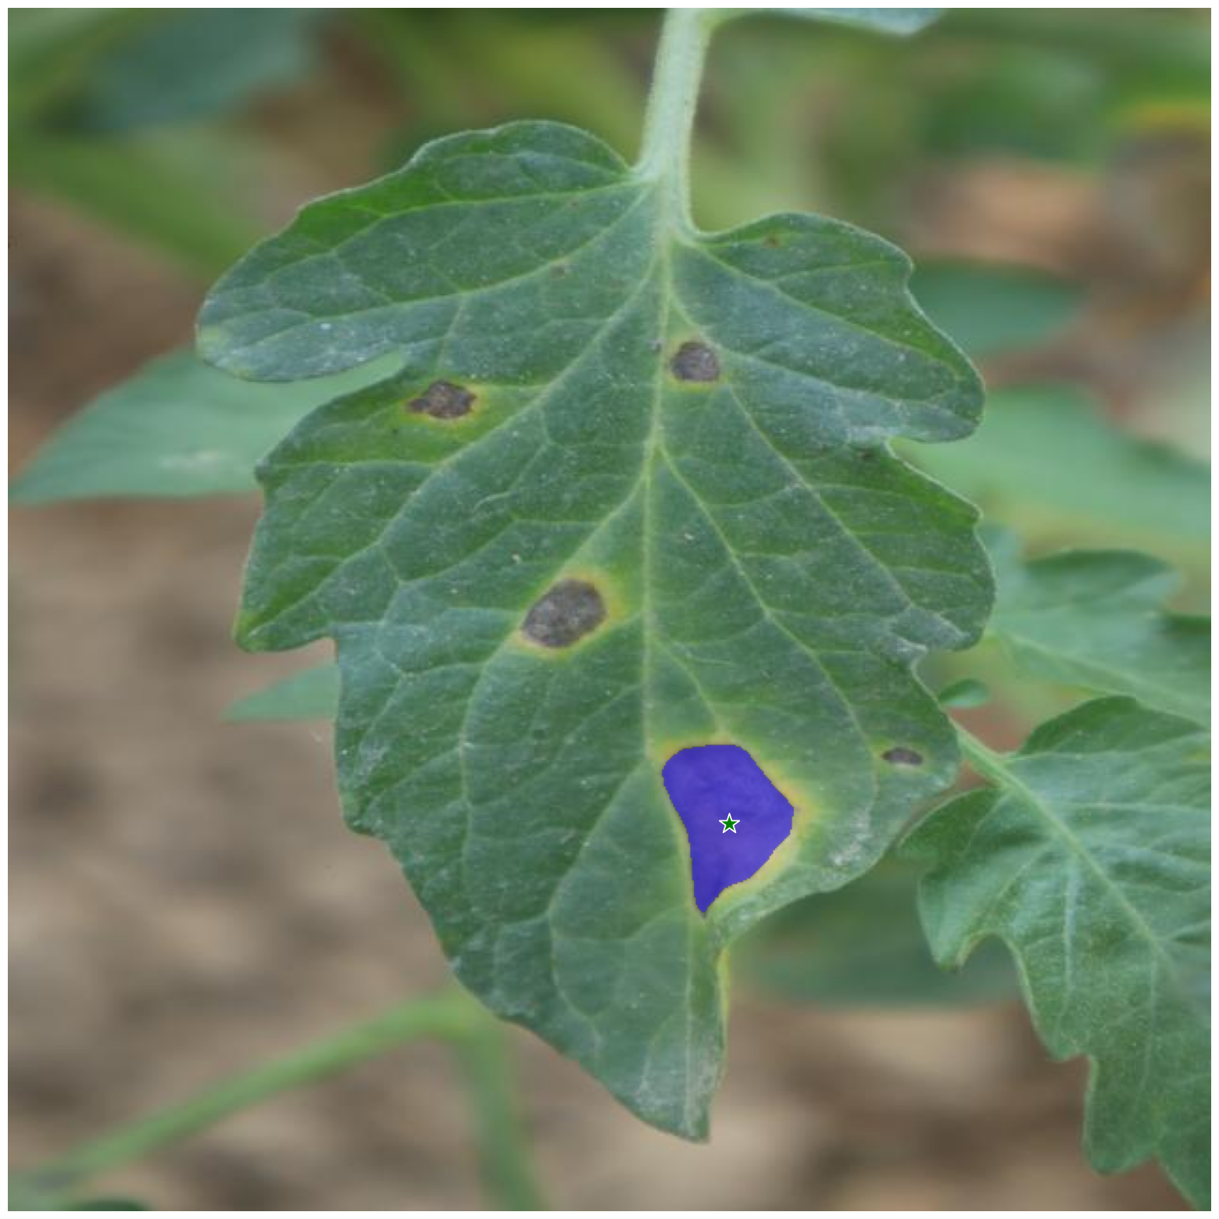
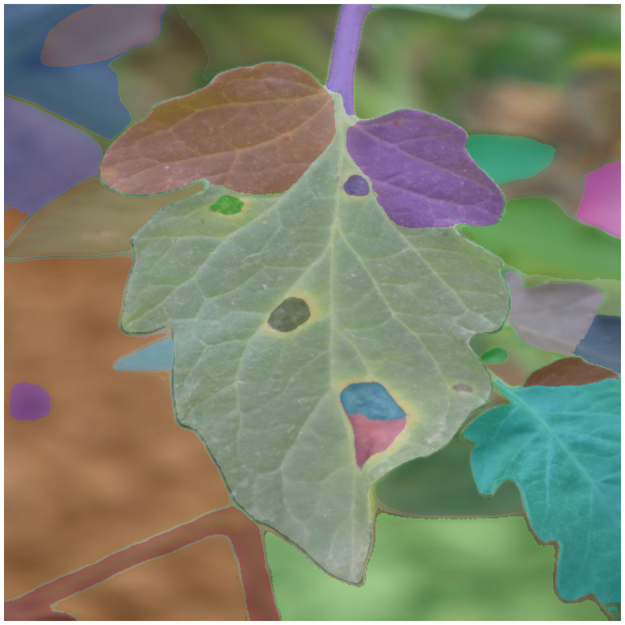
3. 실험 결과
Zero-Shot Inference
1. Segment Anything (Point, Box 프롬프트 사용)
Box Prompt
Point Prompt
Auto Mask Generator
- 우수한 일반화 능력, 높은 Zero-shot Inference 성능
- 다만, 낮은 Proposal 다양성 및 정밀한 Prompt의 요구
: Labeling 자동화 활용하기에 부적격
5 / 15

Slide 7
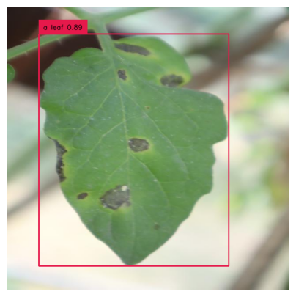
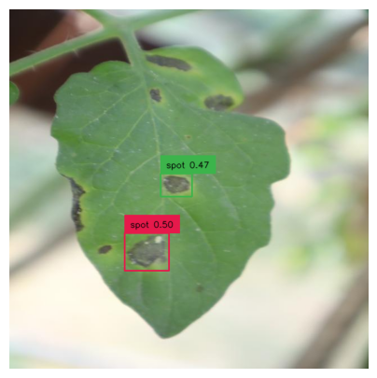
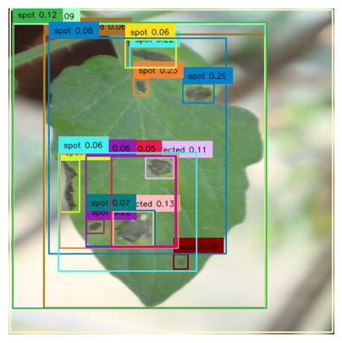
3. 실험 결과
Zero-Shot Inference
2. Grounding Dino (Text 프롬프트 사용)
“A leaf”
(@ Threshold: 0.35)
“spot that is damaged, defected, discoloured.”
(@ Threshold: 0.35)
“spot that is damaged, defected, discoloured.”
(@ Threshold: 0.01)
- General Object에 대한 우수한 Zero-shot Inference 성능
- Defection 탐지 Task 적용 시 Default Threshold 0.35에서 높은 Precision, 낮은 Recall
: Recall 제고 위해 Threshold 하향 조정 (0.01) → 대부분 Defection 탐지 가능하나, 미약한 Precision
: 모델이 Propose 하는 Bounding Box 중 선별 작업 추가 필요
6 / 15

Slide 8
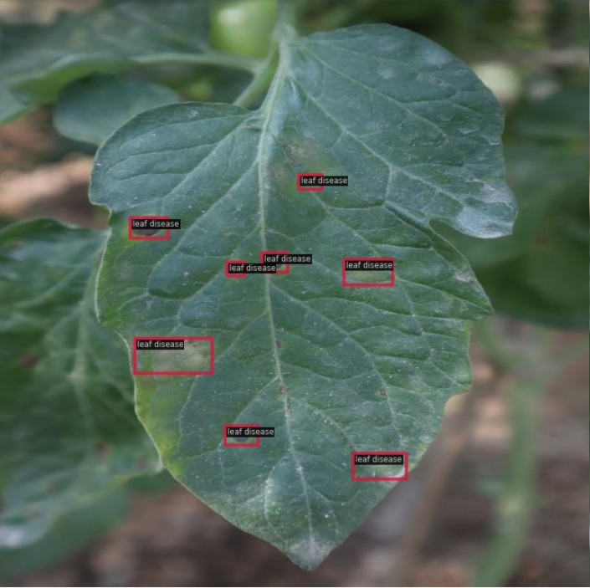
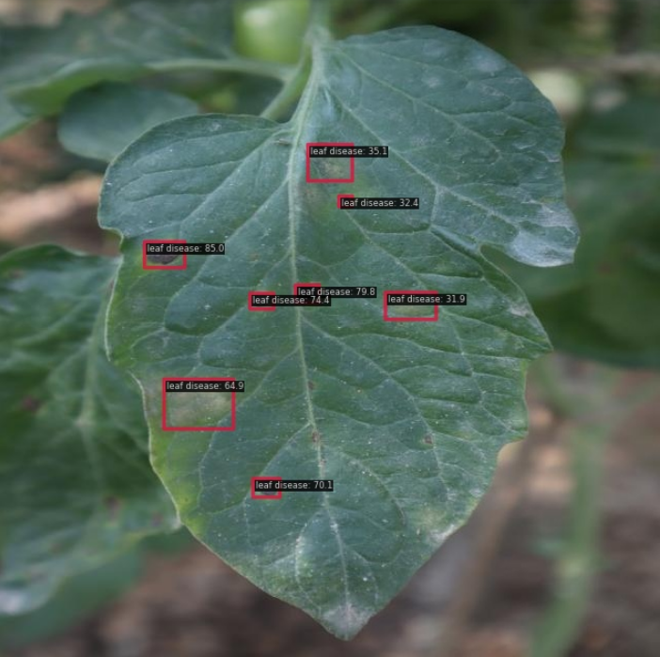
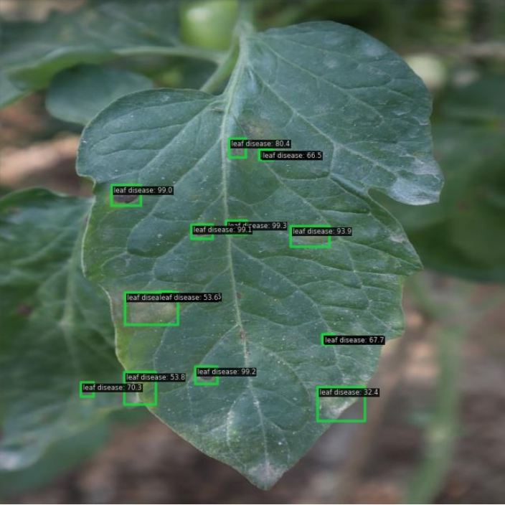
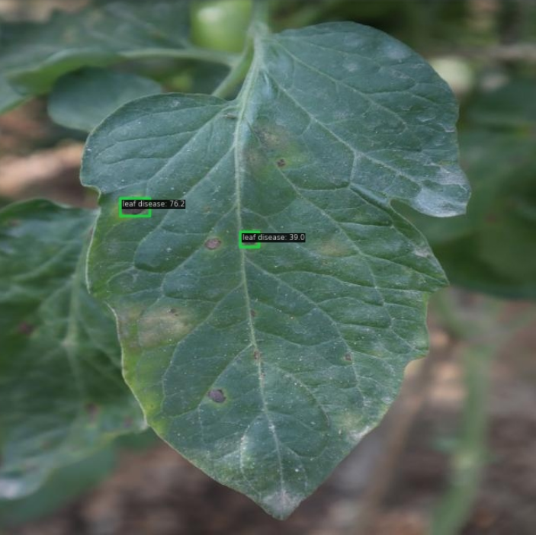
3. 실험 결과
Trial 1. Fine-tune
GroundingDino (Text 프롬프트 사용)
GT
GroundingDino
DINO
YOLOv7
모델명 |  | mAP | mAP_s | mAP_m | mAP_l
Non Prompt Based | YOLOv7 tiny | 0.183 | 0.151 | 0.324 | 0.009
 | DETR | 0.330 | 0.230 | 0.562 | 0.699
 | DINO | 0.447 | 0.368 | 0.653 | 0.762
Prompt Based | GroundingDino | 0.476 | 0.376 | 0.654 | 0.777
7 / 15

Slide 9
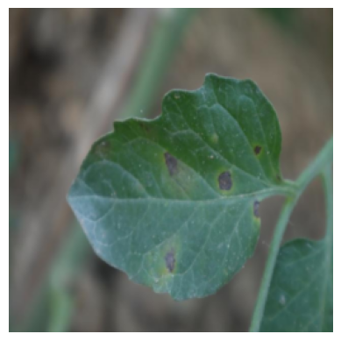
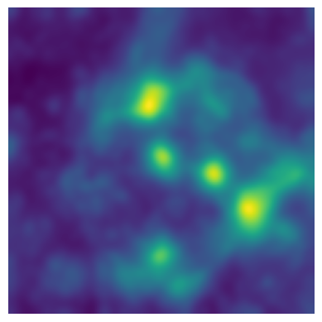
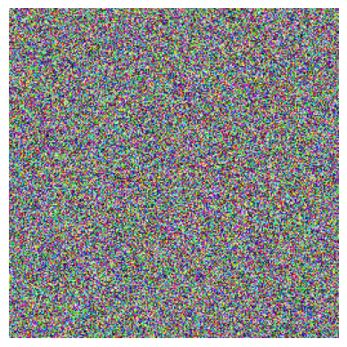
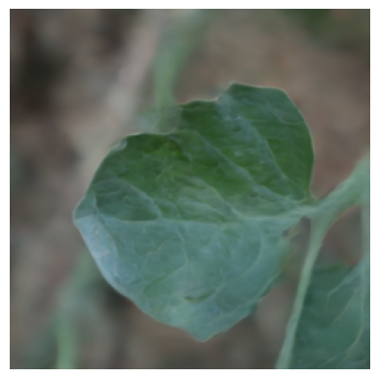
3. 실험 결과
Trial 2. Unsupervised Anomaly Detection
DDAD (Denoising Diffusion Anomaly Detection)
- Denoising Diffusion 모델을 사용하여 Reconstruction을 수행한 후, 원본 이미지와 Comparison을 통해 Anomaly Map 계산
Diffusion Process
Feature-Wise Comparison
Original Image
Reconstruction
Anomaly Map
Diffusion 모델 훈련 시
정상 데이터만 사용
Reconstruction 시
정상 데이터에 biased 된
결과물 생성
Reconstructed Image
8 / 15

Slide 10
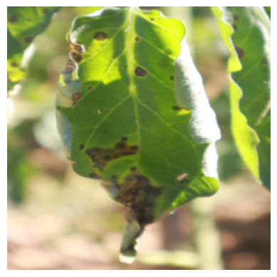
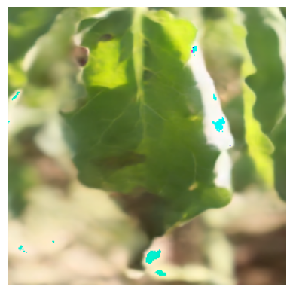
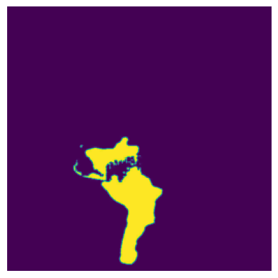
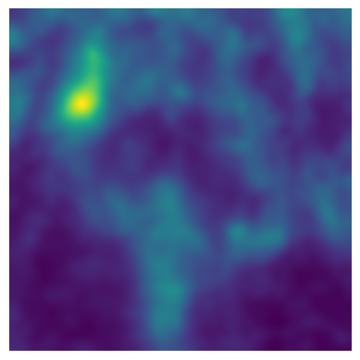
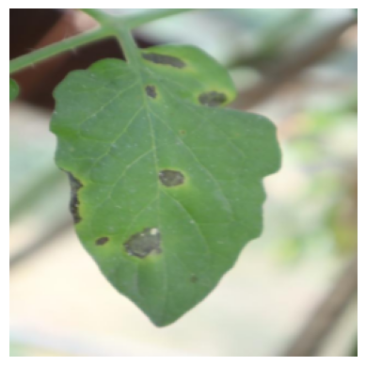
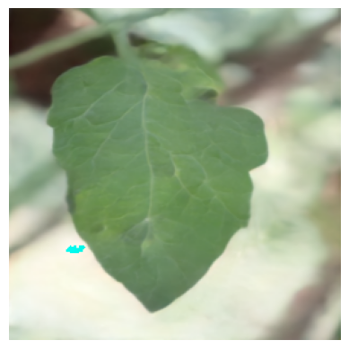
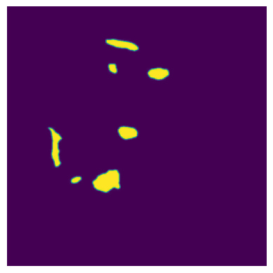
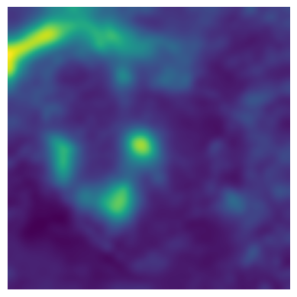
3. 실험 결과
Trial 2. Unsupervised Anomaly Detection
DDAD (Denoising Diffusion Anomaly Detection)
- Test 데이터에 대한 Inference 결과
원본
Reconstruction
GT Mask
Anomaly Map
9 / 15

Slide 11
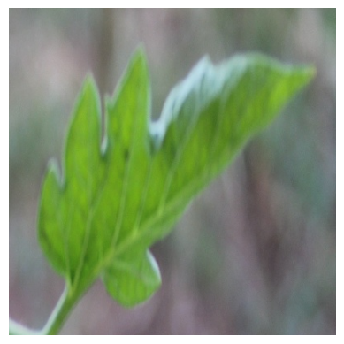


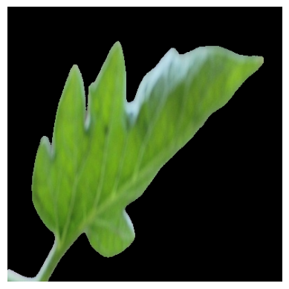
3. 실험 결과
Trial 2. Unsupervised Anomaly Detection
DDAD (Denoising Diffusion Anomaly Detection)
- 모델 학습 전 Salient Object Detection 프로세스의 필요성
: Reconstruction Task에는 고도의 일반화 능력 요구되나, Noisy한 배경은 학습 시 방해 요소로 작용
: 배경에 대한 정밀하지 않은 Reconstruction은 Anomaly Map 계산 시 부정확한 결과 초래
- Salient Object Detection 자동화 파이프라인
원본 이미지 및
텍스트 프롬프트
GroundingDino
- Salient Object BBOX 추출
Segment Anything
- Salient Object Mask
추출
DDAD 학습 데이터
“A leaf”
10 / 15

Slide 12
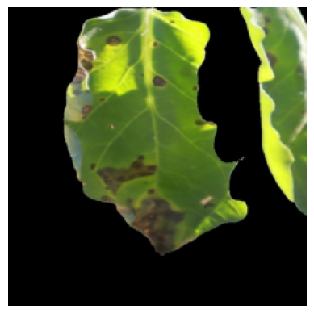
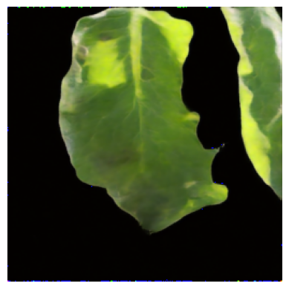
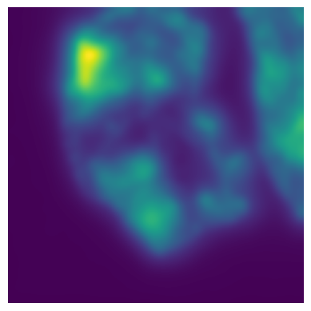
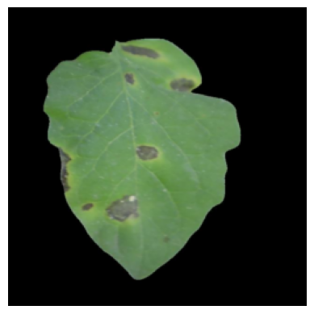
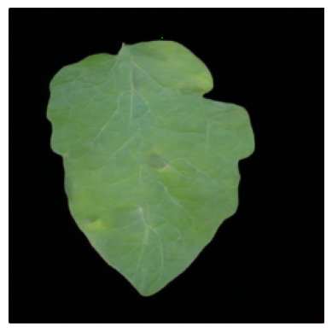
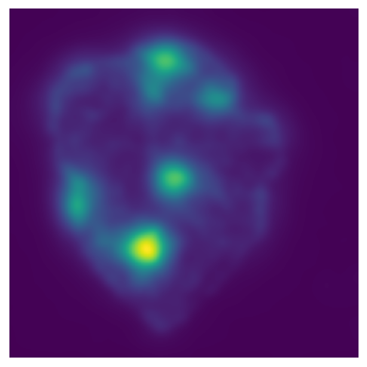
3. 실험 결과
Trial 2. Unsupervised Anomaly Detection
DDAD + Salient Object Detection 적용 결과
원본
Reconstruction
GT Mask
Anomaly Map
11 / 15

Slide 13
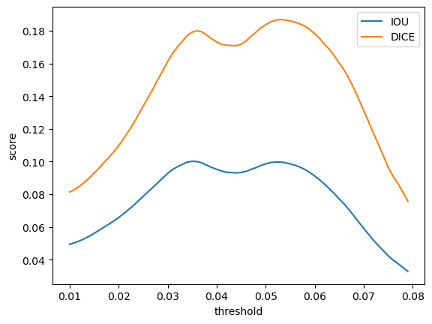
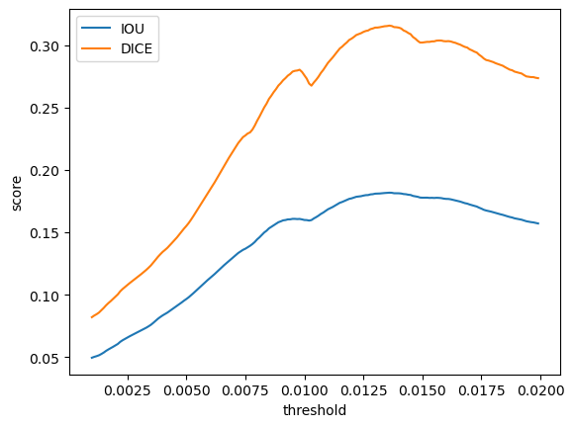
3. 실험 결과
Trial 2. Unsupervised Anomaly Detection
DDAD + Salient Object Detection 적용 결과
- Test 데이터셋에 대한 평가 지표
: DDAD에 Salient Object Detection 테스크를 적용한 결과, IOU 및 DICE 지표에서 각각 약 82%, 68%의 성능 향상
모델 | Avg. IOU | Avg. DICE
DDAD | 0.100 | 0.187
DDAD + SOD | 0.182 | 0.316
 | ∆82% | ∆68%
DDAD
DDAD + SOD
12 / 15

Slide 14
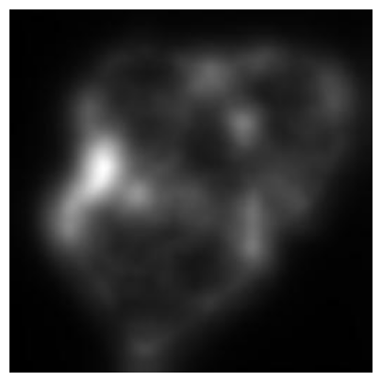
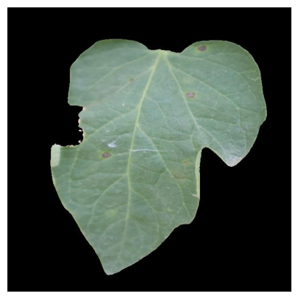
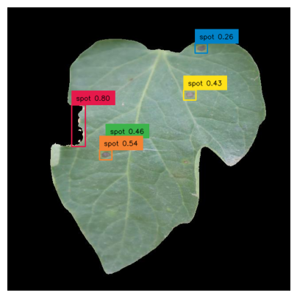
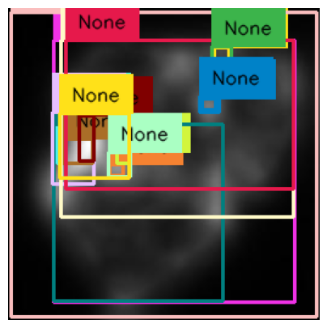
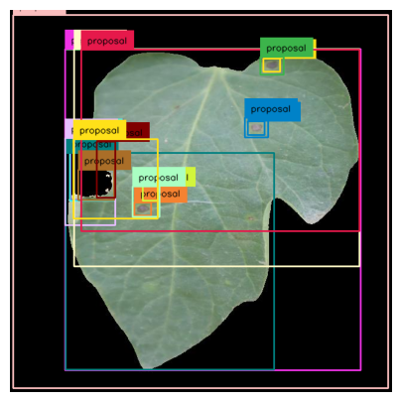
3. 실험 결과
Trial 3. Ensemble
GroundingDino + DDAD
- GroundingDino가 Proposal하는 Box에 대해, DDAD가 출력하는 Anomaly Map을 Matching → Box Region 내 Avg. Anomaly Score 계산
- Post Processing 처리 후 Threshold 0.2 기준 Cut 하여 최종 Label 생성
DDAD
Pixel-wise Score
Significant Box Selection
Input
Grounding Dino
Output
Zero-shot Proposed Bounding Boxes
13 / 15

Slide 15
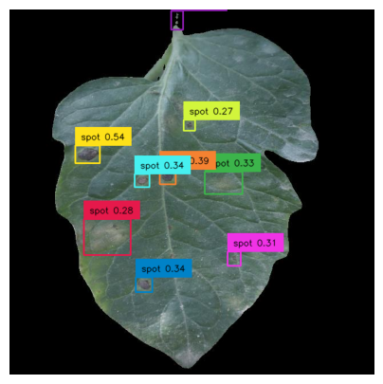
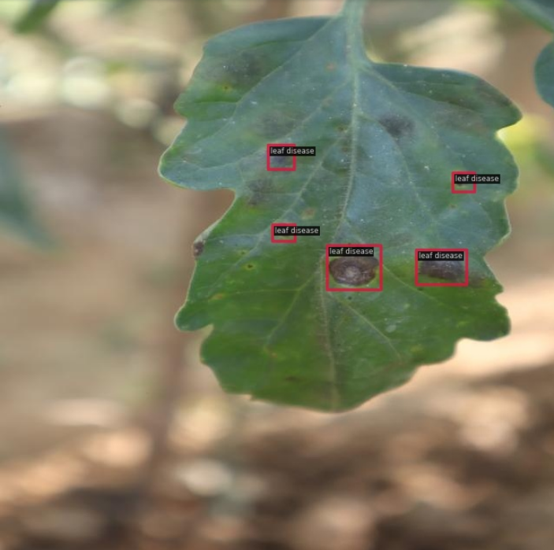
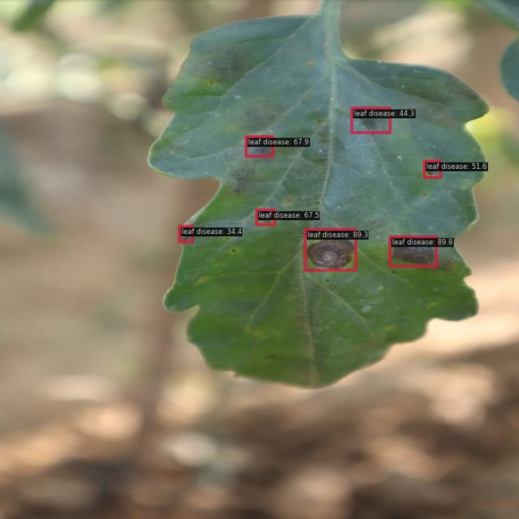
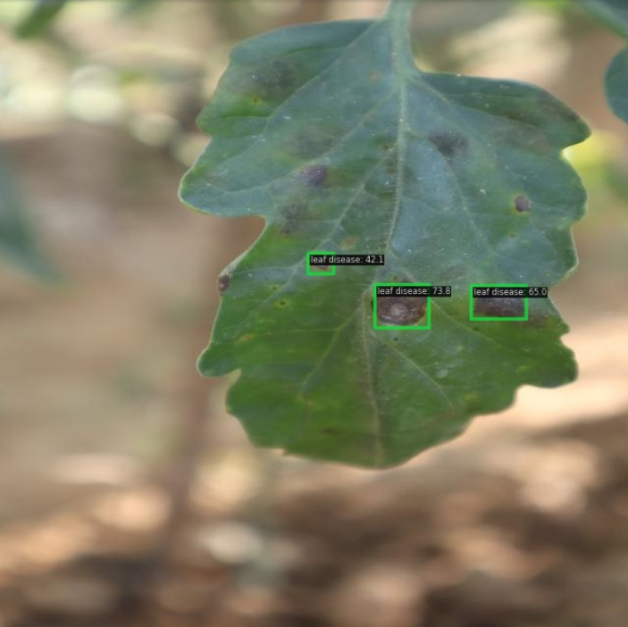
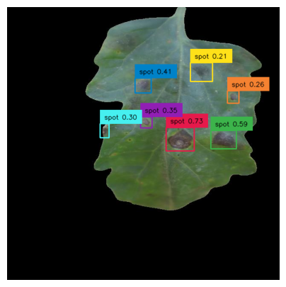
3. 실험 결과
Trial 3. Ensemble
GroundingDino + DDAD
- Test 데이터셋에 대한 Inference 결과
GT
GroundingDino
(Fine-tuned)
YOLOv7
(Fine-tuned)
GroundingDino + DDAD
(Unsupervised Learned)
14 / 15

Slide 16
4. 향후 계획
모델 고도화
1. Label Proposing 개선 - 정밀한 Label Candidate은 성능 향상에 기여 : SAM 비롯한 다양한 Prompt-based Model 비교 2. DDAD Anomaly Map Calculation 개선 - 기존 Anomaly Map은 약 0.182의 낮은 IOU Score → Significant Label Selection 과정에서 성능 하락 우려 : 원본 Image, Reconstruction Image간 Comparison 알고리즘 개선으로 성능 향상 도모
현업 데이터에 모델 적용
1. US 법인 창고 데이터셋 Train 및 Inference 진행 - 데이터 수집 및 가공 필요 2. 기존 OD 모델 대비 정량적 성능 비교 진행
15 / 15

